Slide 1
怎样写自传体作文
一、要写出一个真实的、活生生的“我”来。
（我是谁？我是一个什么样的人？我的性格如何？我喜欢什么、不喜欢什么？我的理想是什么？我希望自己的未来是什么？我为什么会有以上的爱好与想法？在我成长的过程中，谁对我的影响比较大？哪些事给我留下的印象比较深？ ）
二、向别人明确传递出自己的外貌特征，使人读后留有印象。
三、要反映出人物的成长变化经历，要有一定的时间感。

Slide 2
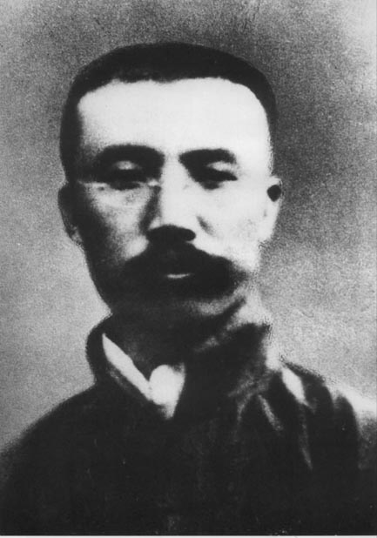
铁肩担道义
朱志敏

Slide 3
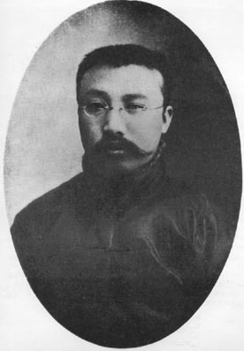
你对李大钊的生平事迹知道多少呢？请说说。
请阅读课本的“李大钊简介”，了解李大钊的生平。

Slide 4
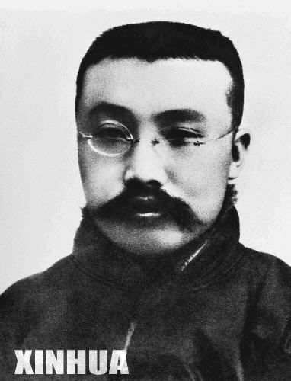
李大钊（1889—1927），北京大学著名教授，“五四运动”的领导者；马克思主义在中国最早的传播者，中国共产党党名的议定者； 中国共产党的创始人。 李大钊著名诗句兼人生写照：“铁肩担道义，妙手著文章。”
1889年10月29日（农历十月初六）诞生于河北省乐亭县大黑坨村。
李大钊同志从小失去父母，靠垂老的祖父抚养成人。他7岁入私塾读书，经过9年严格的私塾教育，被称为“奇才”。16岁时考入永平府中学堂读书。
李大钊同志的青少年时代，正是中国沦为半封建半殖民地的时代。当时的中国，濒临着被帝国主义瓜分的危机，国家存亡、民族存亡的问题，摆在了每个中国人的面前。

Slide 5
忧国忧民的李大钊同志“矢志努力于民族解放之事业”。1907 年考入天津北洋法政专门学校，广泛地接触了“新学”，深刻了解了复杂的社会问题。1913年冬，李大钊东渡日本，就读于东京早稻田大学。他在这里更多地接触了欧洲的社会主义思想，开始研究关于介绍马克思主义的著作。1915年1月18日，日本帝国主义向袁世凯提出了企图灭亡中国的“二 十一条”，李大钊同志积极参加了留日学生总会的爱国斗争，向国内寄发《警告全国父老书》，激励全国人民开展反日爱国运动。1916年春，李大钊同志回国。他写的著名论文《青春》，发表在《新青年》上。这是“五四”以前革命民主主义的一篇宣言书。它号召中国青年“冲决历史之桎梏，涤荡历史之积秽，新造民族之生命，换回民族之青春”，对激励广大中国青年的革命进取心起了很好的作用。

Slide 6
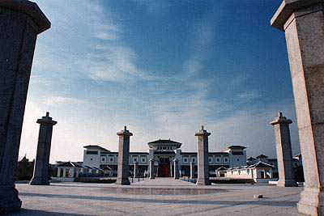
李大钊纪念馆

Slide 7
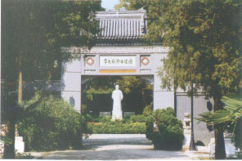
李大钊烈士陵园

Slide 8
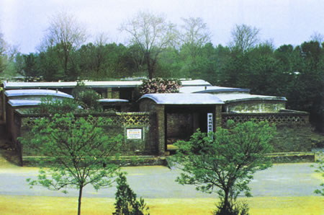
李大钊故居

Slide 9
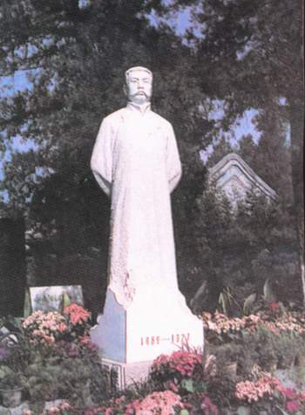
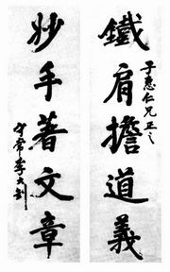
李大钊汉白玉雕像

Slide 11
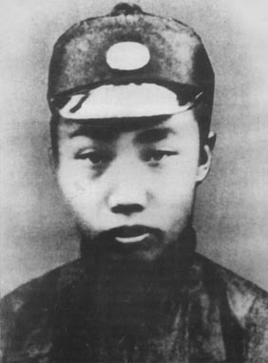
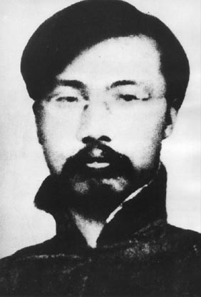
图片李大钊
青年时期的李大钊
读大学时的李大钊
做总编辑时的李大钊

Slide 12
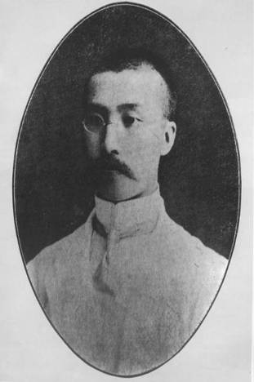
图片李大钊
任北大图书馆主任时的李大钊
党建时期的李大钊

Slide 13
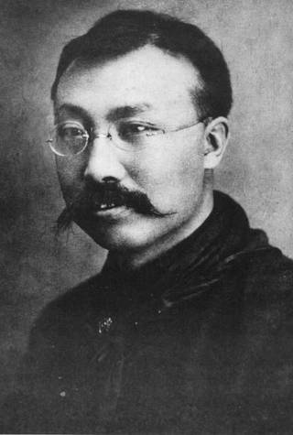
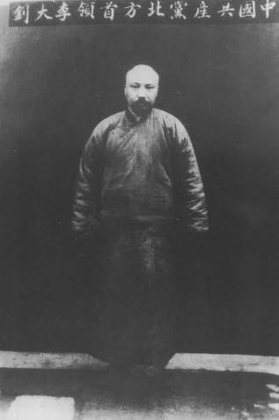
图片李大钊
在苏联时的李大钊
就义前的李大钊

Slide 14
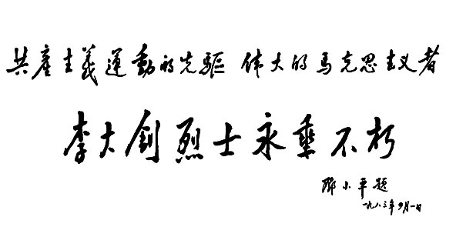

Slide 15
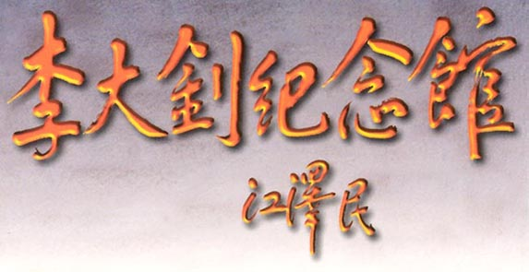

Slide 16
思考题目的含义
出处：明代文化名人杨继盛，因抗御强暴、反对权奸严嵩，而惨遭严嵩杀害，杨继盛就是在临刑前写下名联：“铁肩担道义，辣手著文章。”
词解：“道义”是指为国为民的理想和志向，“铁肩担道义”就是以救国救民为己任；下联的“文章”是指宣传马列主义，抨击反动军阀统治，歌颂革命和共产主义的作品。
“铁肩担道义“意即：以救国救民为已任，写出更多更好的文章来宣传革命。

Slide 17
通读课文，用几句话归纳全文的主要内容
第一部分（1----8自然段），讲述了李大钊被捕前国内大的局势及其所做的主要工作。
第二部分（9----26自然段），讲述了李大钊被捕以后的遭遇及其思想历程。
第三部分（27自然段到结尾），对李大钊的精神进行总体的评价。

Slide 18
1、本文引用了哪些资料来塑造李大钊的形象？从中可以看出李大钊是怎样的一个人？
（1）引用了李大钊在1920年写的《自然与人生》中对于生死问题的论述：
“死与生同是全生命的一部，--- ---没有多大区别。”
（2）引用了《牺牲》中的段落：“人生的目的，-------常在壮烈的牺牲中”
（3）引用了《狱中自述》中的段落：“钊自束发受书，------则钊感且不尽矣！”
超越生死

Slide 19
（4）引用了《北京档案史料》中的《李大钊狱中供词》：
“他在两份供词（其中一份长达五千余字）中，----------第三国际共产党与黄色工团问题等等。”（教材12页）
革命意志坚定、大智大勇
（5）引用了当时的报纸报道
“据当时的报纸报道，……请将李大钊交法庭依法审讯。”
“据《顺天时报》报道，……何为激励士心。”
“此外……汉口《民国日报》记者证实此要人就是蒋介石。”（教材13页—14页）
富有社会声望

Slide 20
从这些资料可以看出，李大钊是个超越生死、革命意志坚定、百折不挠、大智大勇，富有崇高社会声望的人。

Slide 21
2、请概括一下李大钊是怎样思考生死问题的？体现了一种怎样的精神境界？
（1）认为生死是自然规律，死并没有什么可怕的。
（2）他不赞成无畏的死，认为只有为了真理而死结和是人生的“佳境”，为革命而死能使精神达到崇高不朽的境界。
（3）要求勇敢地面对人生，追求真理。
李大钊对于生死处之泰然，渴求生命超越的精神。他慷慨赴死，体现了用真理化解生死，用精神赢得不朽的崇高革命境界。

Slide 22
3、文中说，李大钊“在狱二十余日，绝不提家事”，“当他在审讯处最后一次也是唯一一次见到自己的妻子、女儿时，只静静地看了看她们，没有对她们说一句话”。从李大钊对亲人的这些做法中，你体会到了什么？
李大钊在死亡面前表现出来的无私无畏的气概，来自他对马克思主义的信仰，也来自他对人生的透彻认识。虽然最后也是唯一一次见到自己的妻子女儿时，李大钊没有说一句话，但是他的内心对亲人是饱含真情的。传记里提到他“静静的看了看她们”，在镇定与沉默中含有关怀与保护之意。他相信他的亲人能理解自己，理解自己的事业，他的这种镇定与沉着，其实是寓浓情于平淡之中的。

Slide 23
4、本文是一篇评传，作者不仅叙述了 传主从容就义的始末，还对传主的思想进行了评议。请找出文章中作者评议性的文字，谈谈这些文字的作用。
课文里评议性的文字有：第11、12、15、17、18、19这六个较为集中的自然段。（朗读这些段落，体会它们的作用）
这些评议性的文字评价公允，既是对事实的阐释，同时也是作者自我态度的呈现。这些文字对理解传主的性格、思想，对认识 传主的精神价值具有重要的点睛作用。

Slide 24
5、本文是抓住传主的哪些方面进行叙写的？表现出了共产党人的哪些高风亮节？
文章主要是通过李大钊同志最后时期的言论和行动的讲述，来充分表现出共产党人的高风亮节。
（1）他在白色恐怖极为严重的情况下，临危不惧，坚守战斗岗位；
（2）他身陷囹圄，仍关心着党的事业和同志们的安全，把个人的生命和家庭的安危置之度外；
（3）在敌人的监狱里、法庭上和绞架下，坚贞不屈，大义凛然，最后从容就义，为党献身；
（4）他在狱中写的《狱中自述》。充分反映了他坚定的革命原则和高超的斗争艺术。
（5）为了保护同时被捕的青年，他表示自己愿意“负其全责”，要敌人对此等爱国青年宽大处理，体现了一个革命者舍己救人，一心为革命的高贵品质。

Slide 25
细节赏析：P15一
李大钊在死亡面前表现出来的无私无畏的气概，来自他对马克思主义的信仰，也来自他对人生的透彻认识。虽然最后也是唯一一次见到自己的妻子女儿时，李大钊没有说一句话，但是他的内心对亲人是饱含真情的。传记里提到他“静静的看了看她们”，在镇定与沉默中含有关怀与保护之意。他相信他的亲人能理解自己，理解自己的事业，他的这种镇定与沉着，其实是寓浓情于平淡之中的。

Slide 26
练习：下列是李大钊同志的挽联，请补充完整。
铁肩担道义，伟人精神应犹在；
妙手著文章， 永 。
铁肩担道义，伟人精神应犹在；
妙手著文章，巨星遗文永留传。
道义铁肩独承起；
文章妙手巧著成。

Slide 27
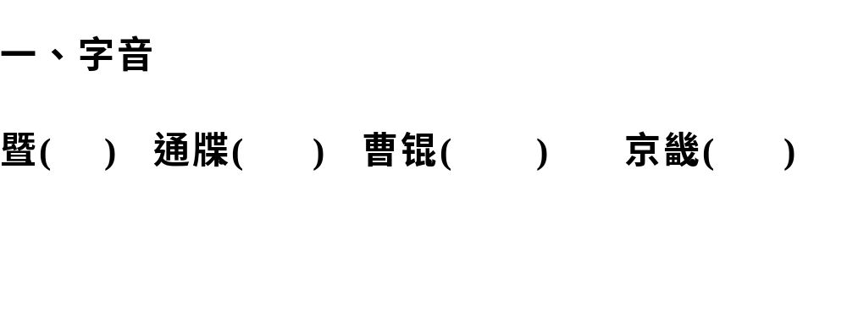
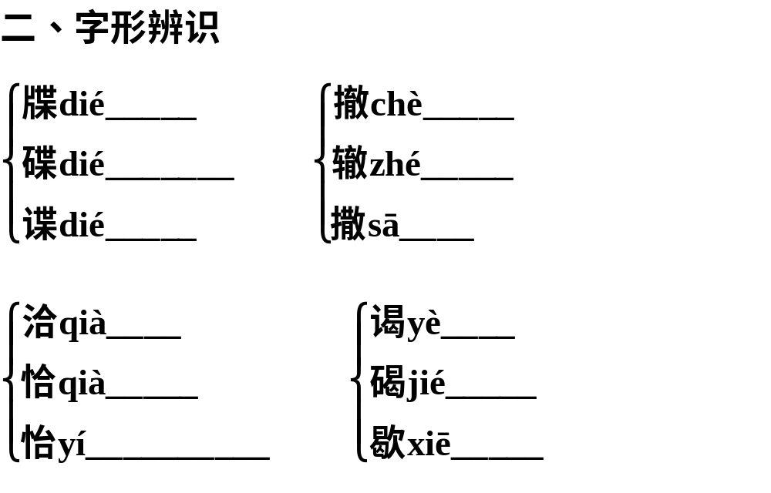
jì
dié
kūn
jī
通牒
撤离
影碟机
车辙
间谍
撒网
接洽
谒见
恰当
碣石
心旷神怡
歇息

